Slide 1
react-redux

Slide 2
专有名词：
sotre
action
reducer
combineReducers
createStore
函数式编程
react-redux库
Provider
connect
redux-saga库
基本思想：
首先store中维护了一个state，我们创建一个action函数，接下来reducer根据这个action函数更新state。
React组件作为view层，主要做2件事，render、响应用户操作
所以总的来说，我们需要有个机制，就是当用户操作的时候能够调用一个函数，更新状态给react进行render

Slide 3
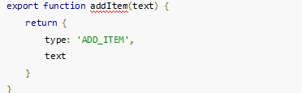
为什么有action
每个app对应1个数据结构，不管简单还是复杂
数据结构状态更新的来源很多，用户操作、ajax请求等
抛出问题=》并不是每个数据来源都返回的结构都统一
所以，我们需要有个东西，能把数据源进行萃取，这个就是action
那，我们什么时候调用action？只要有想改变状态的时候，就可以主动调用action函数
action 函数必须返回一个带有 type 属性的 plain object (简单对象)

Slide 4
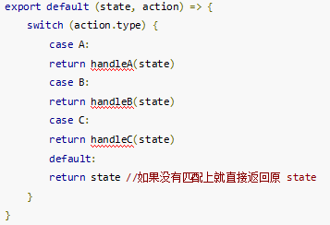
为什么有reducer
action的职责，只是预处理，所得的结果并不能真正是全局状态需要的
action只负责返回一个对象，告诉后续应该如何处理，以及一个预处理好的结构
reducer呼之欲出 -》迎接action函数返回的数据进行再处理
每个 action.type 的 case (A/B/C)，都有一个专门对应的数据处理函数(handleA/handleB/handleC)，处理完之后返回新的 state
补充：为什么叫reducer
action 对象各种各样，每种对应某个 case ，但最后都汇总到 state 对象中，从多到一，这是一个减少( reduce )的过程

Slide 5
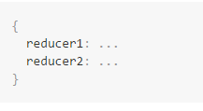
为什么有combineReducers
reducer第1个参数是全局state
抛出问题-》随着app复杂性增加，当某个 action.type 所对应的 case 只是要修改state.a.b.c.d.e.f 这个属性时，handelcase函数写起来就需要验证各个属性，会很繁琐
所以，reducer在实际应用中会被拆分，拆分后的每一块独立负责管理 state 的一部分
那combineReducer就派上用场了：把一个由多个不同 reducer 函数作为 value 的 object，合并成一个最终的 reducer 函数
每个子reducer维护自己的state，最终的结果合并成1个总的state对象，state 对象的结构由传入的多个 reducer 的 key 决定。

Slide 6
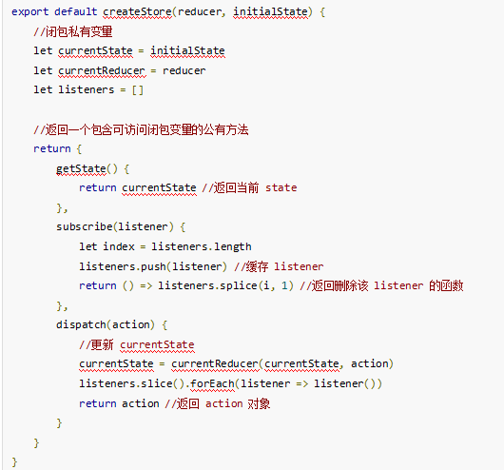
为什么有createStore
我们已经有了reducers|state|action，那这3个东西怎么协调
createStore就出现了，createStore(reducer, initialState)
它接受一个 reducer 函数跟 initialState 初始化的全局状态对象，返回1个对象包括几个方法：dispatch|getState|subscribe
注意：
subscribe 方法是一个简单的事件侦听方法，在 dispatch 里更新完 currentState 后调用，不管是什么 action 触发的更新他，它都会调用，并且没有任何参数，只是告诉你 state 更新了

Slide 7
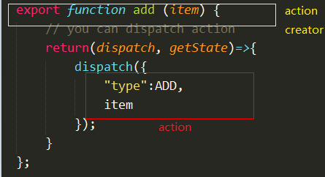
为什么有bindActionCreators
action和action
一种是 action 函数，另一种是 action 对象，action 函数接受参数并返回一个 action 对象。
store.dispatch(action) 这里的 action 是一个对象，不是函数，它是 actionCreator 返回的，所以实际上要这样调用store.dispatch(actionCreator(...args))
对于多个 actionCreator，我们可以像 reducers 一样，组织成一个 key/action 的组合。
这样，我们就可以得到一个大的actions集合，只要把它分发到想要应用的地方，什么时候调用就随意了

Slide 8
redux 工作流程
actionCreator|bindActionCreators |reducer|combineReducers|createStore
具体如下：
设计state数据结构
设计action.type 常量
设计action creator 函数
使用bindActionCreators 组合所有action ceator
设计子reducer, case - handler函数
使用combineReducers组合子reducer，生成总的reducer
使用总的reducer，createStore

Slide 9
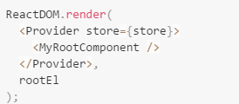

react-redux
react-redux提供了一些封装，一种更科学的代码组织方式，让我们更舒服地在React的代码中使用Redux
两个关键模块：
Provider：接受Redux的store作为props
connect：
连接react组件以及store。
connect返回一个函数，它接受一个React组件的构造函数作为连接对象，最终返回连接好的组件构造函数。
你的根组件应该嵌套在 <Provider> 中才能使用 connect() 方法。
connect用法
connect([mapStateToProps], [mapDispatchToProps], [mergeProps], [options])
mapStateToProps，是个函数，如果store状态更新就会调用
mapDispatchToProps，actions集合对象，
mergeProps，是个函数，处理自己有用的props传到组件中

Slide 10
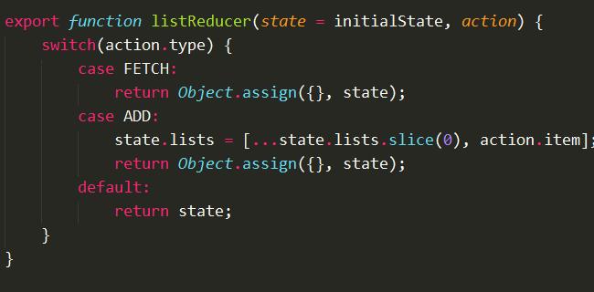
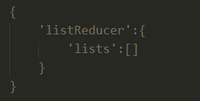

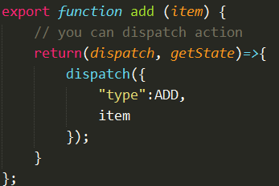
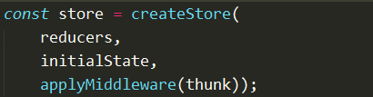
demo
数据结构：
action type:
action ceator
子reduce
combinReducers
createstore
connect

Slide 11
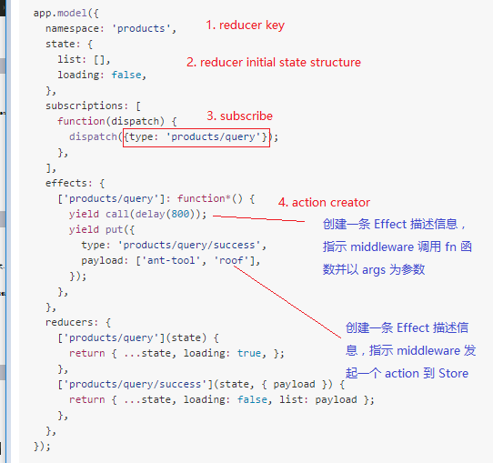
dva
介绍：https://github.com/dvajs/dva/issues/1
api：https://github.com/dvajs/dva/issues/7
namespace - 对应 reducer 在 combine 到 rootReducer 时的 key 值
state - 对应 reducer 的 initialState
subscription - elm@0.17 的新概念，在 dom ready 后执行，这里不展开解释，详见：A Farewell to FRP
effects - 对应 saga，并简化了使用
reducers

